Slide 1
2010년 신년 계획
김 범 준

Slide 2
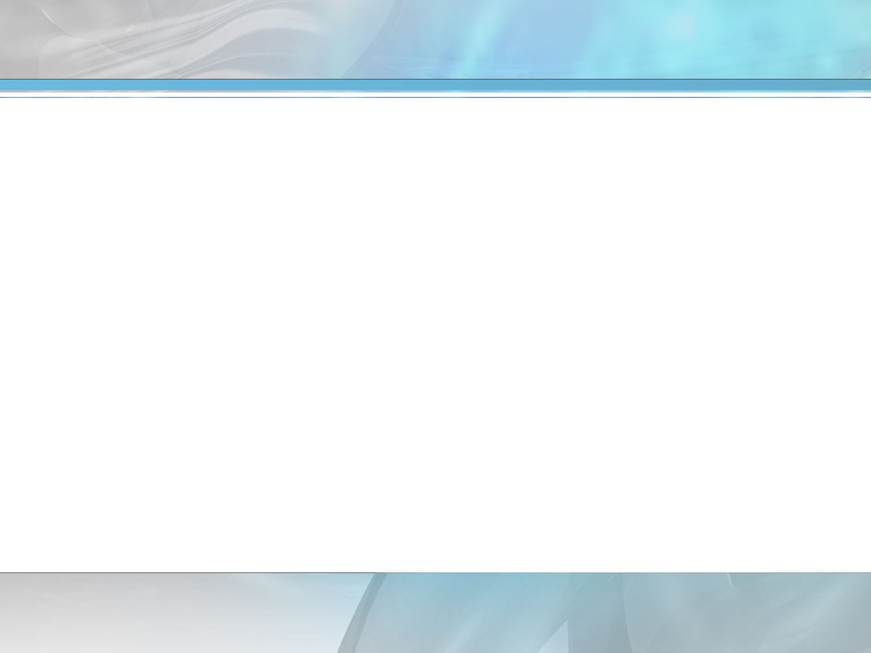
1. 2010년도 계획
 | 1월 | 2월 | 3월 | 4월 | 5월 | 6월 | 7월 | 8월 | 9월 | 10월 | 11월 | 12월
액정 공정
TFT 공정
시뮬레이션
AMOLED Backplane
온도센서
논문
TOEIC

Slide 3
2. 세부 계획
1. 공정
액정공정 ( PR Coating , 노광기 등 )
TFT 공정 ( Sputter , P-5000 , PECVD , RIE 등 )
2. 과제
AMOLED Backplane
한양대 온도센서
3. 공부
과제 관련 논문
Simulation
TOEIC

Slide 4
3. 목표
스스로 TFT를 만들 수 있도록 함.
논문 2편이상은 낼 수 있도록 함.
Simulation 마스터하기.
TOEIC 700점 이상.

Slide 5


감사 합니다.

